Slide 1
Cathay Embedding Language Learner, CELL
Speaker: Oneil Hsiao, PhD
2020-02-20

Slide 2
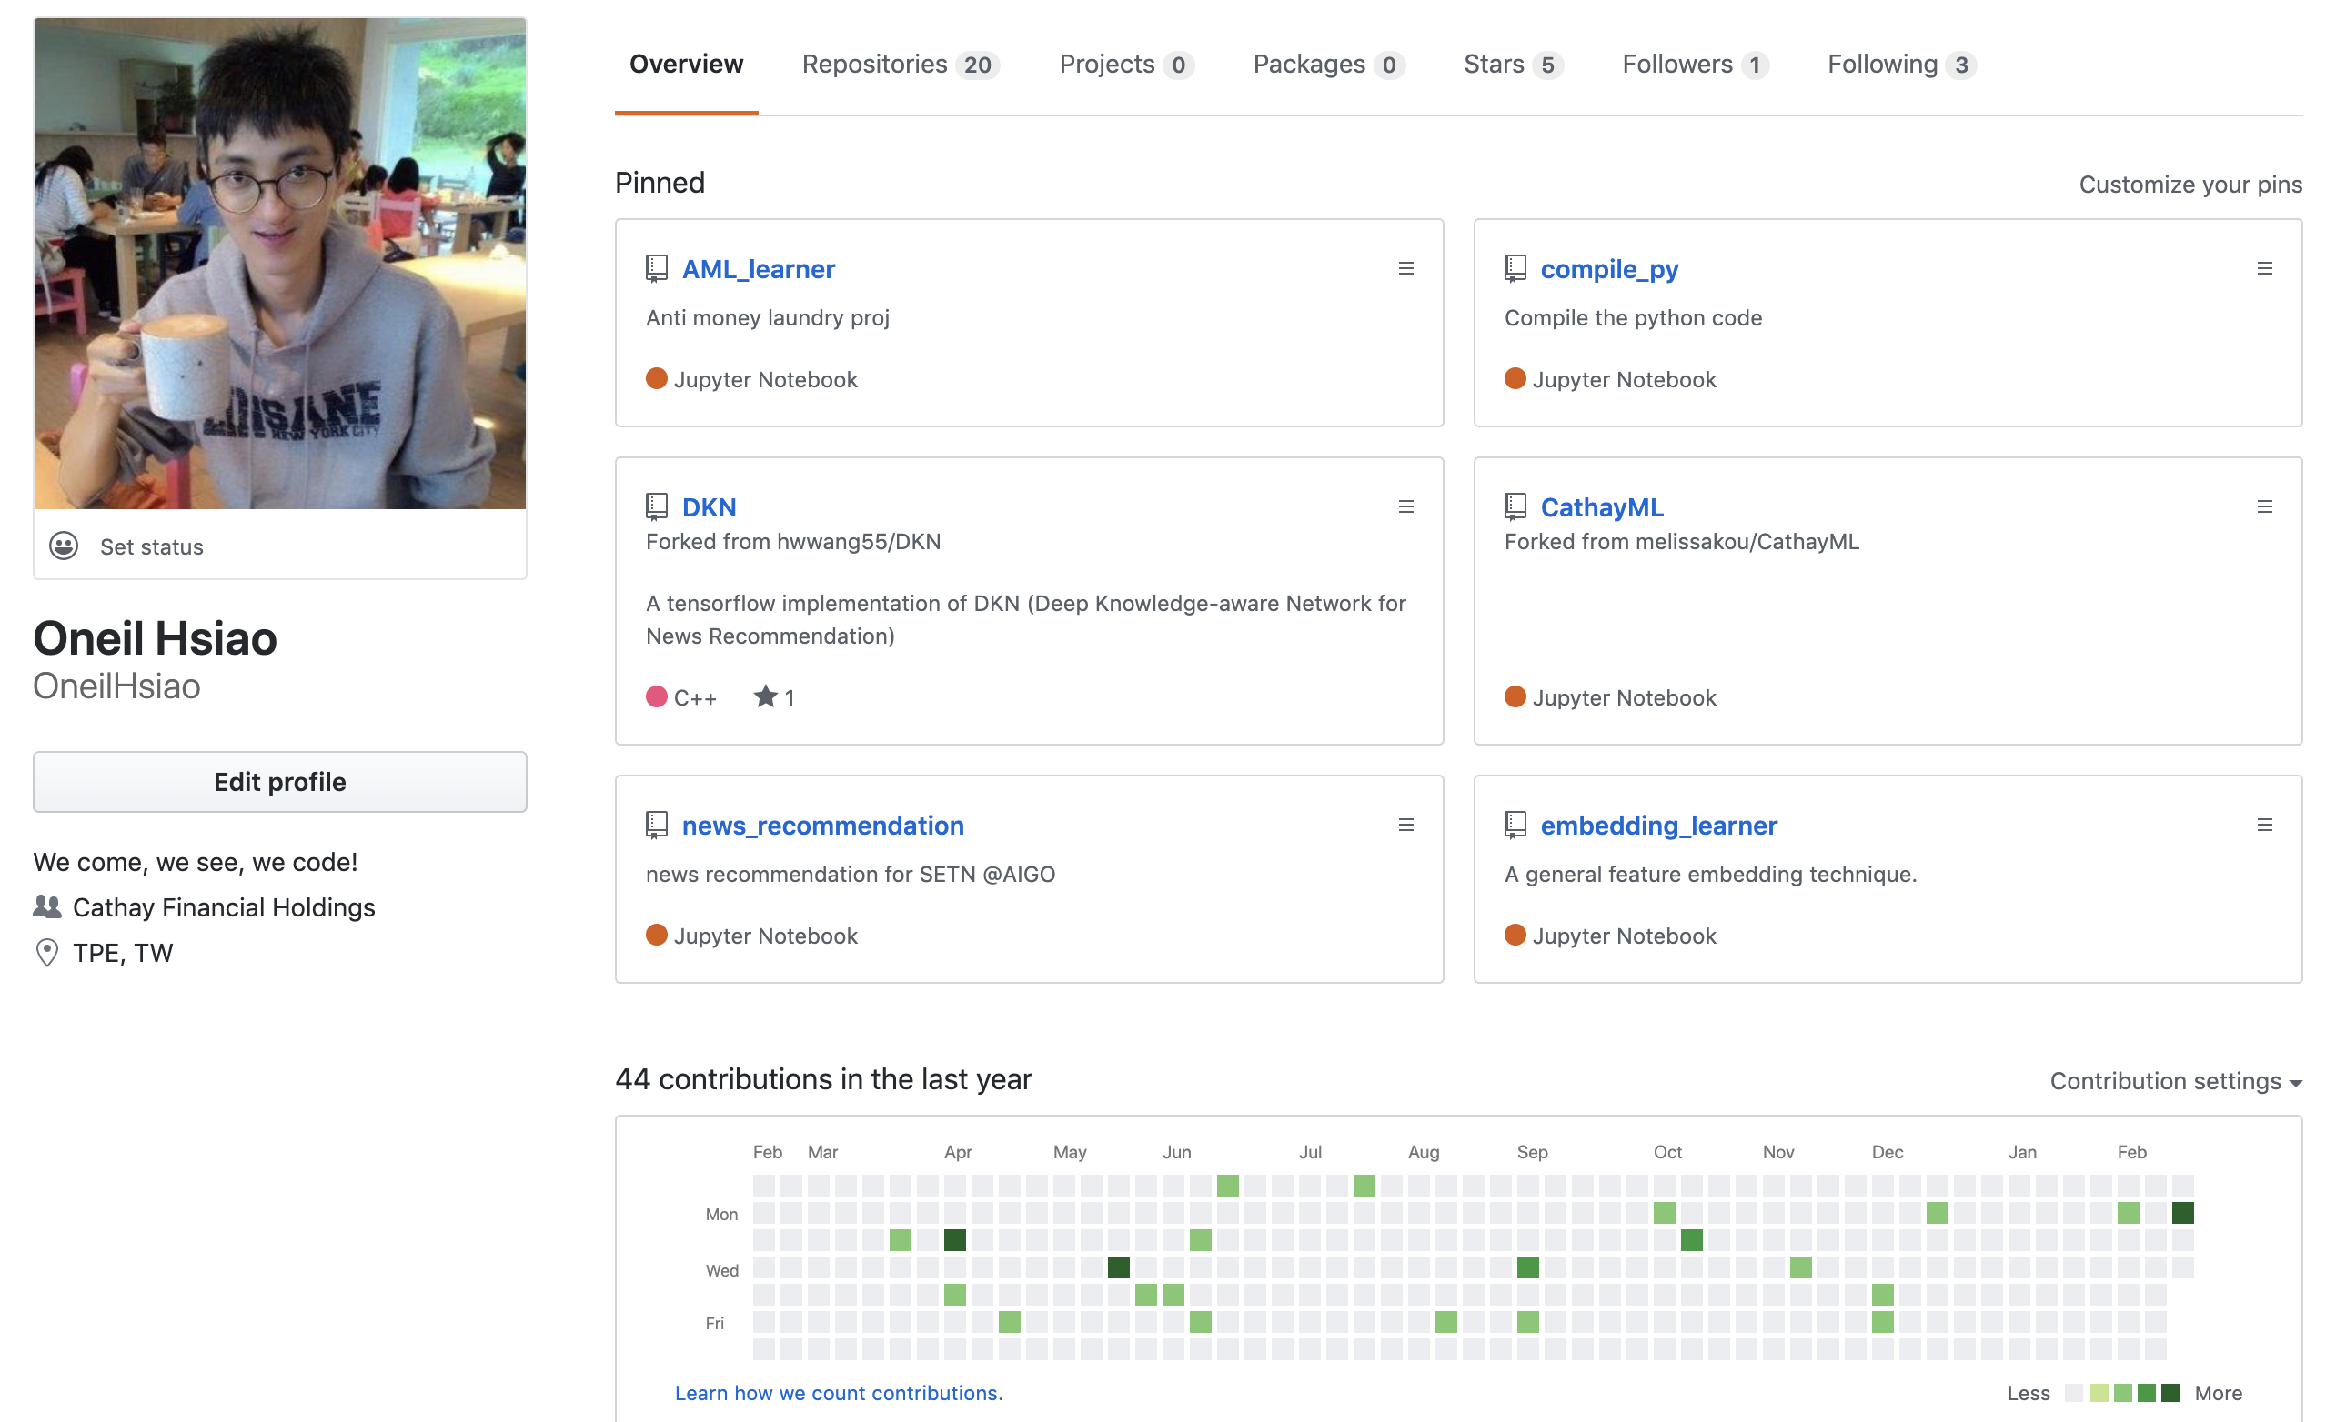

Slide 3
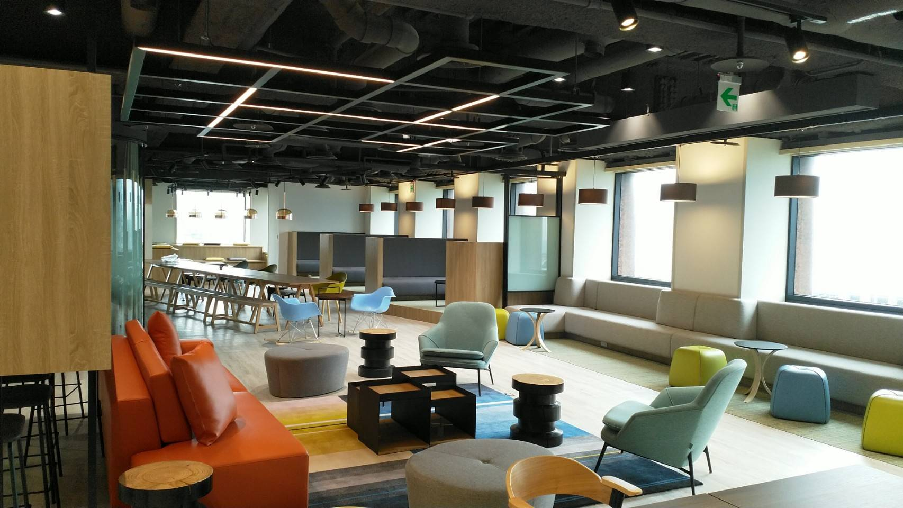





Oneil Hsiao
SCI技術期刊： 9篇(第一作者：4篇，通訊作者：1篇，被引用數：~100篇)
TSSCI期刊： 3篇(刊登於管理評論)
專利： 3篇(2篇發明型專利，第一發明人：１篇)
學歷：國立中山大學資管所博士、 奧地利維也納大學資訊科學所研修(1年)
經歷：工研院巨資中心 機器學習工程師
中央研究院 院聘博士後研究員
商業發展研究院經營模式創新所 研究員
專長：演化式演算法改良、時序資料分析、建構機器學習(ML)分析流程
Team DS
2020發展藍圖
競賽：2018, 2019 AIGO ML實作競賽 隊長，競賽結果：優勝
社團：系學會會長、系籃副隊長
受邀演講：淡江、東海、輔大、靜宜、中正、中研院、
聯合大學、台大、阮綜合醫院、空軍航院
Oneil with Hagen
2019-06-17

Slide 4
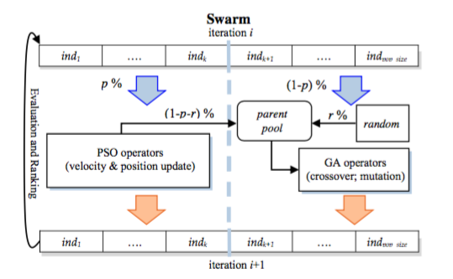
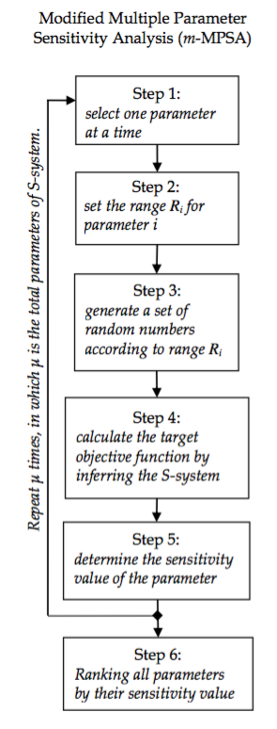
ML team 我們會一起經歷
改良演算法，
e.g., GA+PSO
修改分析流程方法論，
e.g., extract vgg19 layer +
DBSCAN for img and text features
修改評估函式，
e.g., MSE + priority terms
技術深度
應用
專案
關聯網絡與異常交易分析
(分群)
神坊代營運—輿情分析
(斷詞)
關聯網絡與異常交易分析
(評估函式)

Slide 5
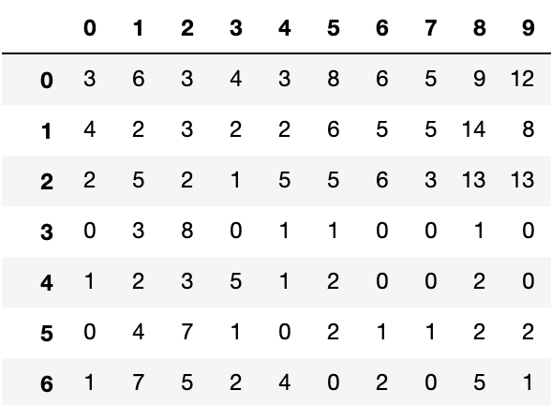
Cathay Embedding Language Learner, using Cathay GIS dataset
GIS dataset
Step1
Step2
step3
step4
The GIS List
GIS1 : [rac1,1 rac1,2 …]
GIS2 : [rac2,1 rac2,2 …]
…
GISk : [rack1 rack,2 …]
…
e cdb efg hhm xuj eee eef cbg beg fdf hfb lij iee bde dec ffc kgg hlf bbf ebn hig ggg deg dgd gjx gfd abb ehd dac bid ceg imf cke dce bga ede edbe
[ 1.11193419, 0.91300172, -0.45820892, -0.18356925, -1.05310869, 1.7276212 , 0.34015128, -1.30576646, -0.74796993, 0.44522542]
normalize a numerical series to a given range
transform the scaled numerical series to
an alphabetical sequence
split the letters to form a word
0.125294 @ 0.081707 0.327838 0.181930 @ 0.1815 0.350870 302 0.355882 @ 0.488049 0.592703 0.267895 @ 0.3040 0.265652 303 0.355882 @ 0.583659 0.513243 0.371053 @ 0.4020 0.223043 304 0.528824 @ 0.488049 0.513243 0.233509 @ 0.2060 0.180435…
transform a sentence to a vector
'e@cdb@efg@hhm@xuj@eee@eef@cbg@beg@fdf@hfb@lij@iee@bde@dec@ffc@kgg@hlf@bbf@ebn@hig@ggg@deg@dgd@gjx@gfd@abb@ehd@dac@bid@ceg@imf@cke@dce@bga@ede@edbe'

Slide 6
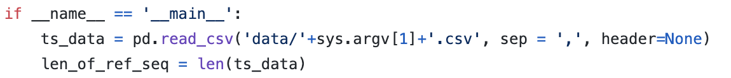
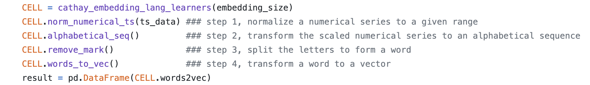
Cathay Embedding Language Learner, using Cathay GIS dataset

Slide 7
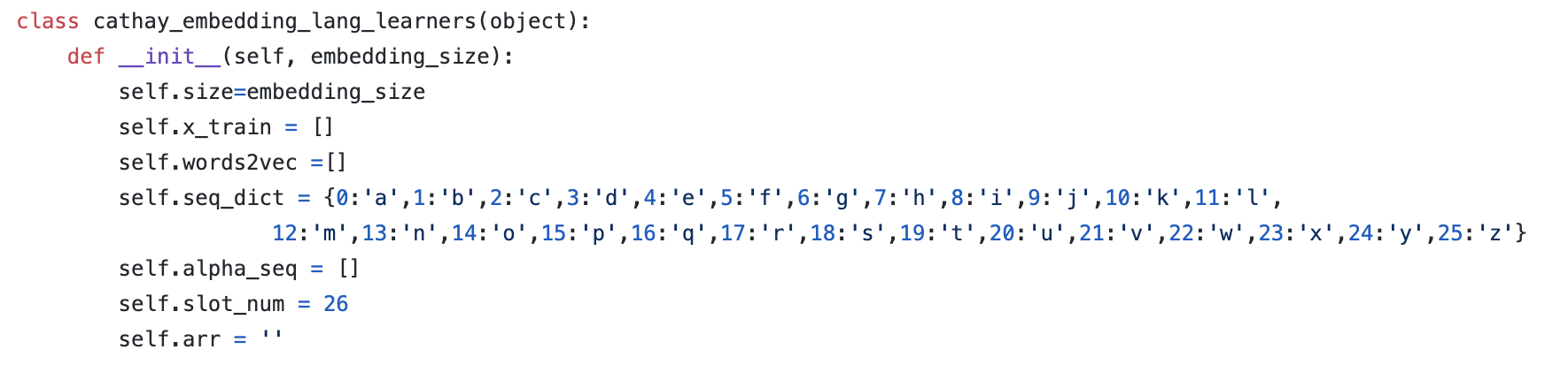
Cathay Embedding Language Learner, using Cathay GIS dataset

Slide 8
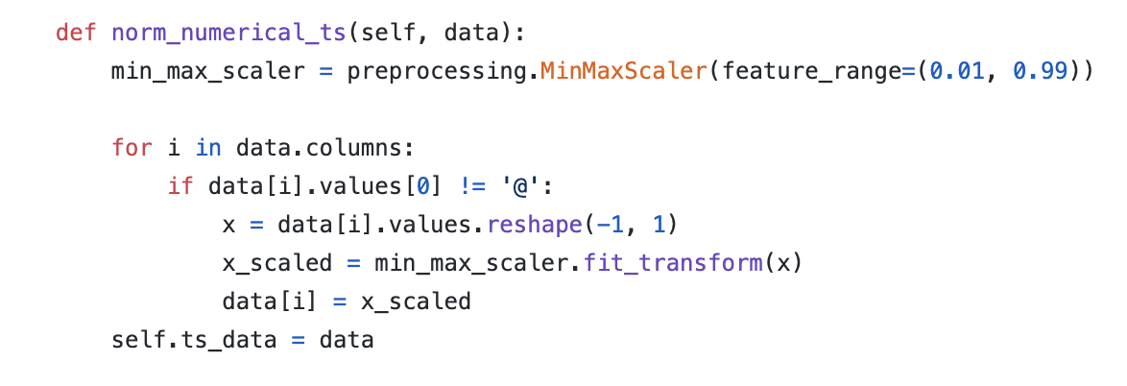
Cathay Embedding Language Learner, using Cathay GIS dataset

Slide 9
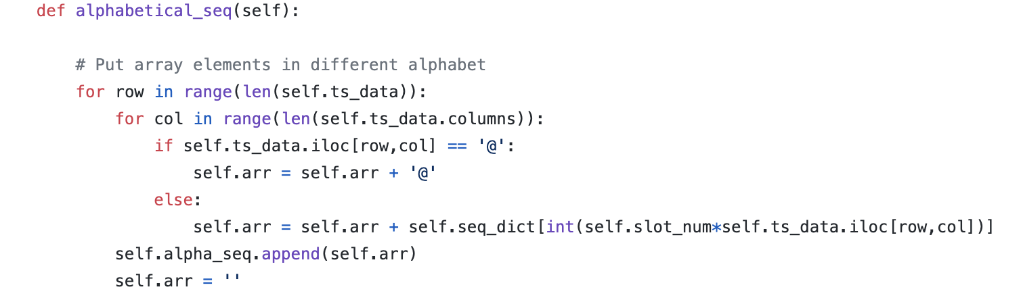
Cathay Embedding Language Learner, using Cathay GIS dataset

Slide 10
Cathay Embedding Language Learner, using Cathay GIS dataset

Slide 11
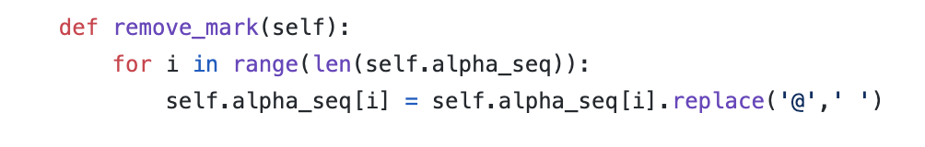
Cathay Embedding Language Learner, using Cathay GIS dataset

Slide 12
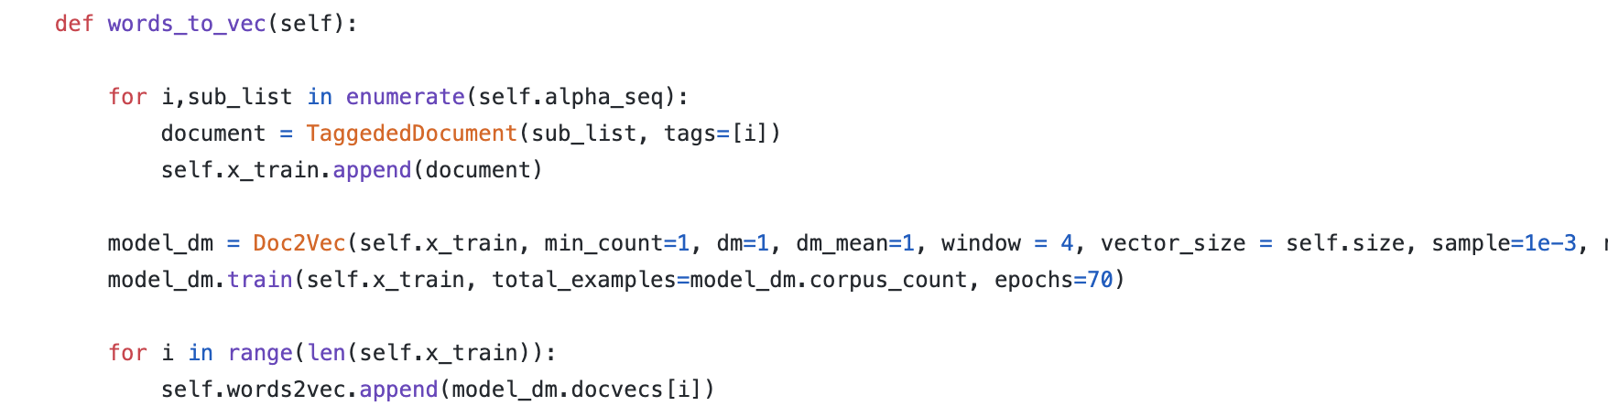
Cathay Embedding Language Learner, using Cathay GIS dataset

Slide 13
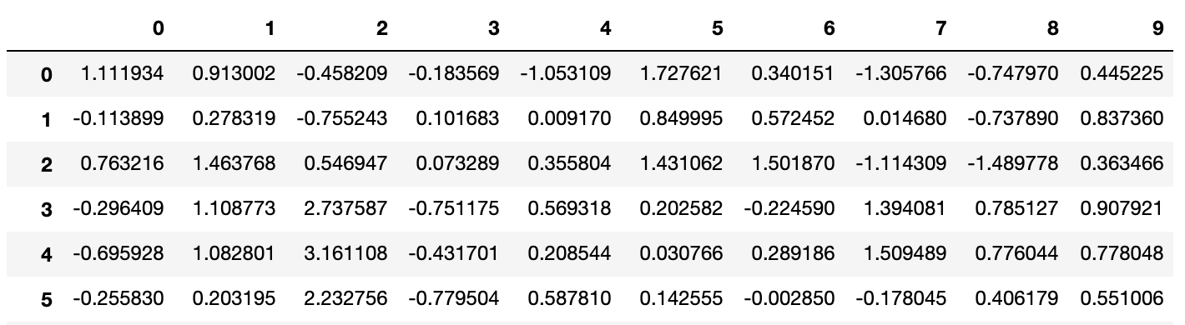
Cathay Embedding Language Learner, using Cathay GIS dataset
…

Slide 14
期許ML team成為？ML人才
T 型ML人才？
H型ML人才？
斜槓型人才？

Slide 15

期許ML team成為串燒型 ML人才！

